Slide 1

















114下學期
體育班課程諮詢宣導
課程諮詢教師

Slide 2
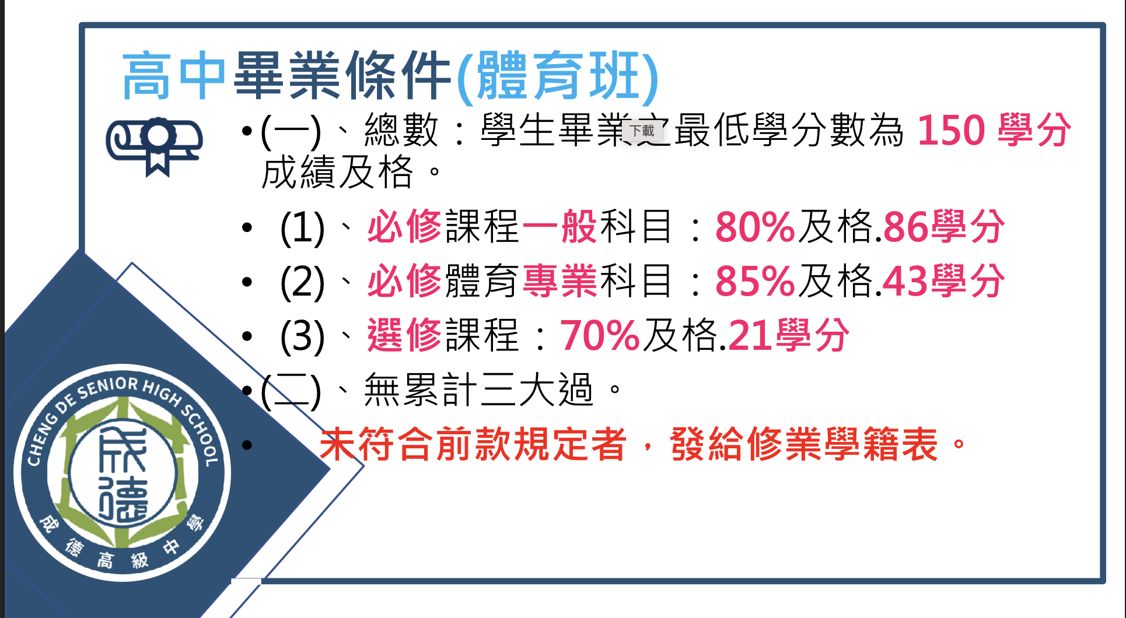

Slide 3
部定必修(學科，不含專訓)
開課102學分要82學分及格
 | 高一 | 高二 | 高三
上學期 | 21學分 | 20學分 | 13學分
下學期 | 21學分 | 20學分 | 7學分
如果要順利畢業
高一高二學科至少上下學期各要17學分(+術科8學分，共25學分)
，高三上下學期至少各6學分
Notes:
跟學生說明畢業學分架構

Slide 4
部定必修-體育專業
開課50學分要43學分及格
 | 高一 | 高二 | 高三
上學期 | 8學分 | 8學分 | 9學分
下學期 | 8學分 | 8學分 | 9學分

Slide 5
選修課程
開課30學分要21學分及格
 | 高一 | 高二 | 高三(至少要15學分)
上學期 | 1學分 多元選修 | 2學分 多元選修 | 9學分 英文作文 數學 物理-力學 化學-物質與能量
下學期 | 1學分 多元選修 | 2學分 多元選修 | 15學分 語文表達與傳播應用 數學 專題閱讀與研究 英語聽講 英文閱讀與寫作 物理-力學 化學-物質與能量

Slide 6
學習歷程檔案
--讓大學教授認識你(妳)
(1)課程學習成果：呈現你學科的學習過程、表現與成果，讓教授了解你的學習能力與性向
(2)多元學習表現：透過(1)幹部經歷(2)競賽參與(3)檢定證照(4)服務學習(5)彈性學習(6)團體活動(7)職場學習(8)作品成果(9)大專院校(10)其他活動10個面向，讓教授從不同角度去認識你，了解你的特質、興趣
Notes:
簡單說明學習歷程檔案的作用，
如果課程中有老師要你做成果讓老師認證的，儘量還是完成，讓自己未來能多一條路(如果不練體育，可以申請其他科系)

Slide 7
學習歷程檔案
--聚沙成塔
高一好好準備，高二就沒壓力
養成日常紀錄的習慣：學習的「歷程」要在學習歷程檔案中反應出來，包含你在學習過程中遇到什麼問題、困難？你的解決方式？以及省思。請仔細觀察日常生活的細節，隨時將有感受的學習記錄下來。
Notes:
體育班的學習歷程檔案除了課程成果、自主學習計畫與成果 還可以把訓練日記當作佐證資料
訓練日記有時候呢 妳要學習做省思
比如說妳是田徑擲部 杜茂生老師想要提升妳的肌力 所以安排了甚麼課表加強 妳做了哪些 過程當中妳做了甚麼努力
有跟教練做甚麼互動 如對動作有疑問 詢問教練怎麼做 有甚麼樣的發現 有做了甚麼調整
日誌不要流於形式 流水帳 要學習一個階段一個階段做一個總結
也因為上傳時也不可能上傳整本 妳肯定是要整理、精簡成一張A4資料 所以妳可能要整理2-3個這學期訓練的主要目標
所以妳就要把這個過程、遇到的困難、怎麼去排除這個困難或者怎麼跟教練溝通 這都是一種能力呈現
把這過程寫出來 那教授就可以看出妳是怎樣去做好自己的訓練計畫 妳是怎麼跟妳的指導教練做良性的互動
再來妳自己又做了甚麼調整
這不是只有未來體育班升學可以用到 這也能用在普通大學 雖然妳沒有普通班明確的課程計畫 但是從妳訓練計畫裡面
訓練日記裡面統整的資料 可以看出妳有統整的能力 妳不會只是記流水帳 這就是能力的展現
教授也能從裡面發現妳的特質 訓練的能力 溝通能力

Slide 8
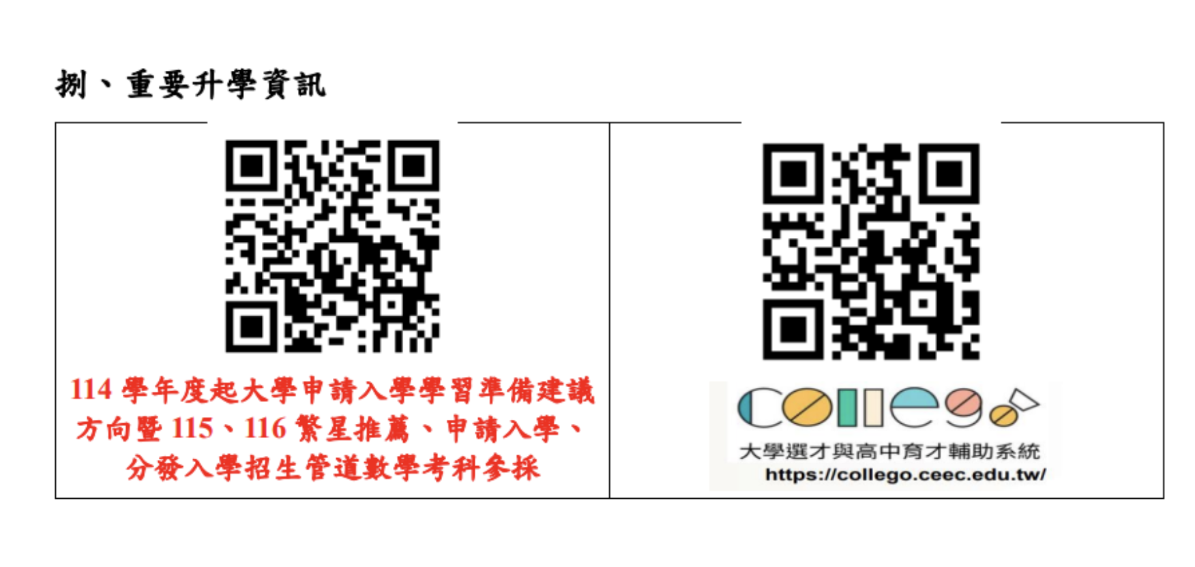
Notes:
可以到1.2.的網站查詢科系參採的重點

Slide 9
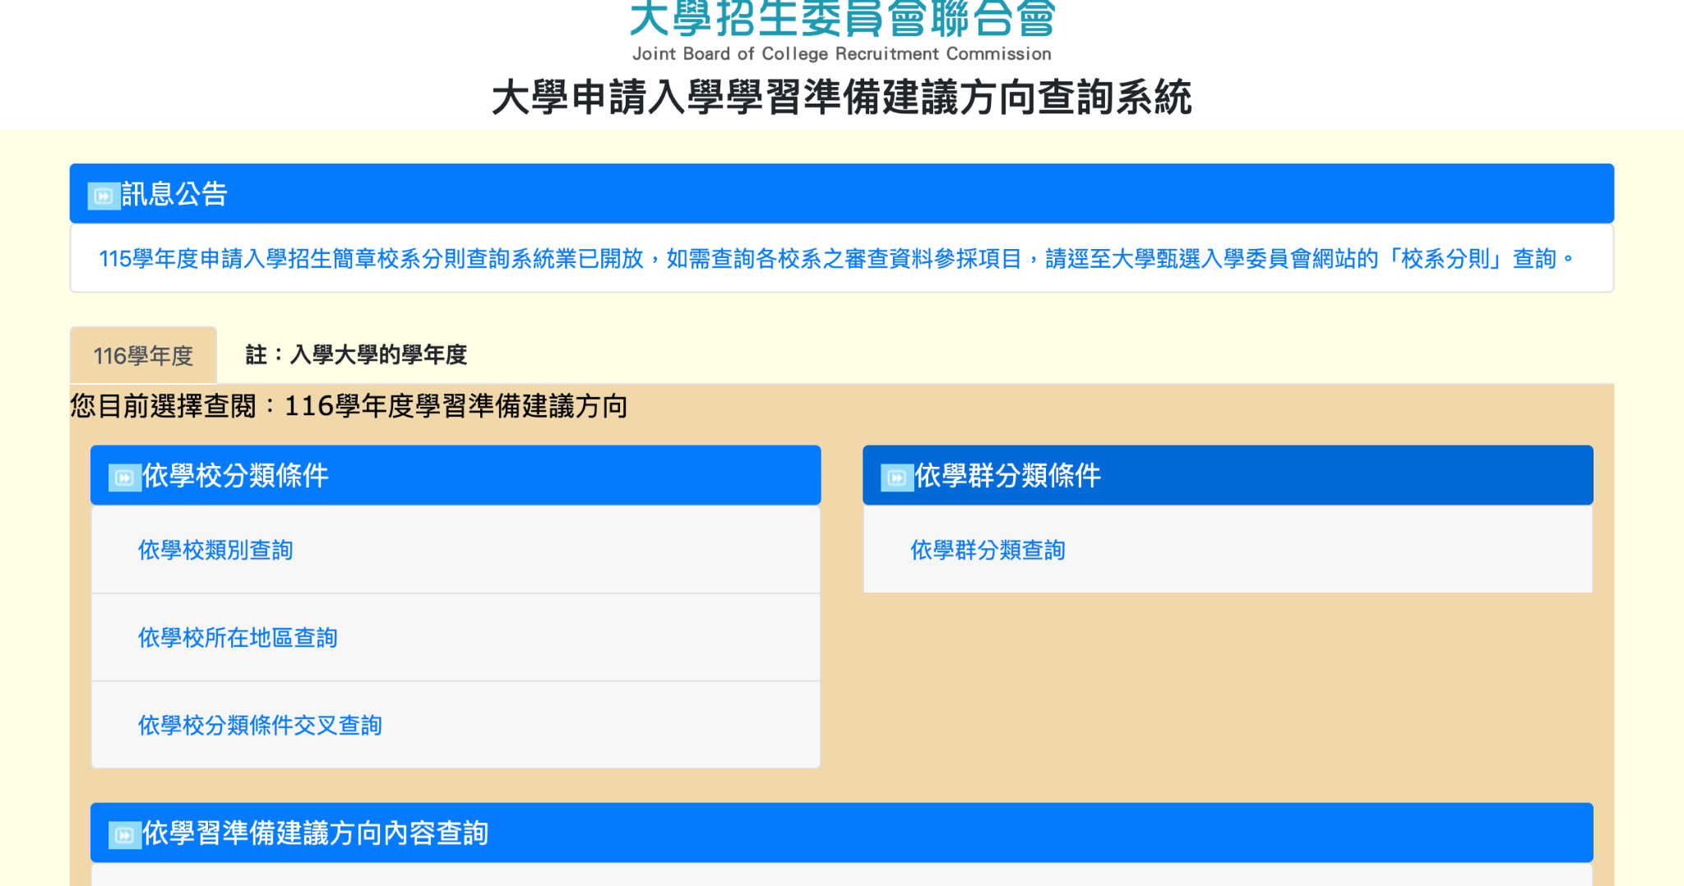
Notes:
可以查詢展示給學生看1. https://www.cac.edu.tw/cacportal/jbcrc/LearningPortfolios_MultiQuery_ppa/index.php
多元表現-高中自主學習計畫與成果 099國立台北大學-休閒運動管理系 世新大學-觀光學系餐旅經營管理組 或其他私立大學科系

Slide 10

Q & A

